Slide 1
Arvot
Arvot tarkoittavat periaatteita, käsityksiä tai ihanteita, jotka ohjaavat ihmisen ajattelua, päätöksiä ja toimintaa. Ne ovat ikään kuin kompassi, jonka avulla ihminen tai yhteisö suuntaa elämäänsä ja tekee valintoja.
Esimerkiksi:
Yksilön arvot voivat olla rehellisyys, vapaus, perhe, terveys tai itsensä kehittäminen.
Yhteisön tai yhteiskunnan arvot voivat olla vaikkapa tasa-arvo, demokratia, oikeudenmukaisuus tai luontoarvot.
Arvot voivat olla:
Henkilökohtaisia (mikä minulle on tärkeää).
Kulttuurisia (mitä yhteisö tai kulttuuri pitää tärkeänä).
Universaaleja (sellaisia, joita monet ihmiset eri puolilla maailmaa jakavat, kuten ihmisarvo).
1. Mistä arvot syntyvät?
Arvot eivät synny tyhjästä, vaan ne muotoutuvat monista tekijöistä:
Perhe ja kasvatus – lapsena opitut periaatteet, esimerkiksi rehellisyys tai työn arvostus.
Kulttuuri ja yhteiskunta – se, mitä ympärillä pidetään tärkeänä (esim. Suomessa tasa-arvo, koulutus ja luonto).
Omat kokemukset – onnistumiset, vaikeudet ja ihmissuhteet voivat muuttaa käsitystä siitä, mikä on tärkeää.
Uskonto, filosofia tai ideologia – monille arvot pohjautuvat uskoon tai maailmankatsomukseen.
Yksilön persoonallisuus – jotkut arvostavat enemmän vapautta ja itsenäisyyttä, toiset taas turvallisuutta ja yhteisöllisyyttä.
2. Miten omia arvoja voi tunnistaa?
Jos haluat selvittää, mitkä asiat ovat sinulle tärkeitä, voit pohtia esimerkiksi:
Milloin olen kokenut olevani ylpeä tai tyytyväinen itseeni? → Usein taustalla on arvo, joka on toteutunut.
Milloin olen ollut turhautunut tai vihainen? → Ehkä jotain arvoasi on loukattu.
Mistä en ole valmis tinkimään? → Nämä kertovat tärkeimmistä arvoista.
Mihin haluan käyttää aikaani ja energiaani? → Arvot näkyvät käytännön valinnoissa.
Pieni harjoitus, jonka avulla voit löytää omia arvojasi konkreettisesti:

Slide 2
Harjoitus: Mitkä arvot ovat minulle tärkeimpiä? Lue lista esimerkkiarvoista: rehellisyys, vapaus, turvallisuus, perhe, ystävyys, terveys, menestys, luovuus, rauha, luonto, oikeudenmukaisuus, oppiminen, auttaminen, ilo / onnellisuus
Valitse ensin 5 arvoa, jotka tuntuvat sinulle tärkeiltä.
Rajaa niistä 2–3 kaikkein tärkeintä.→ Mieti, miksi juuri nämä nousevat ylitse muiden.
Kirjoita itsellesi lause: ”Minulle tärkeintä elämässä on …, koska …
”Esimerkki: ”Minulle tärkeintä elämässä on rehellisyys, koska ilman sitä en tunne voivani luottaa ihmisiin tai itseeni.”

Slide 3
Moraali
Moraali tarkoittaa käsityksiä siitä, mikä on oikein ja väärin, hyvää tai pahaa, hyväksyttävää tai tuomittavaa ihmisen toiminnassa. Se liittyy siihen, miten pitäisi elää ja kohdella muita.
Voisi sanoa näin:
Arvot = se, mitä pidämme tärkeänä (esim. rehellisyys, tasa-arvo).
Moraali = se, miten toimimme arvojemme pohjalta käytännössä (esim. en valehtele, koska arvostan rehellisyyttä).
Moraali voi perustua moniin lähteisiin, kuten:
Yhteiskunnan normeihin ja lakeihin (esim. varkaus on väärin).
Kulttuuriin ja perinteisiin (esim. vanhempien kunnioittaminen).
Uskontoon tai maailmankatsomukseen (esim. kymmenen käskyä).
Omaan omatuntoon (sisäinen tunne oikeasta ja väärästä).
Yksinkertaisesti: moraali = toiminnan pelisäännöt arvojen pohjalta.
Esimerkki arvojen ja moraalin erosta arkipäiväisessä tilanteessa:

Slide 4
Ero arvojen ja moraalin välillä:
Esimerkki 1: Rehellisyys
Arvo: ”Rehellisyys on minulle tärkeää.”
Moraali: Kun löydät kadulta lompakon, palautat sen omistajalle, koska valehtelu tai varastaminen olisi väärin.
Esimerkki 2: Auttaminen
Arvo: ”Haluan auttaa muita.”
Moraali: Näet vanhuksen kantavan raskaita kasseja ja päätät tarjota apua.
Esimerkki 3: Tasa-arvo
Arvo: ”Kaikki ihmiset ovat samanarvoisia.”
Moraali: Et hyväksy kiusaamista koulussa tai työpaikalla, vaan puolustat heikompaa.
Eli arvot kertovat, mikä on tärkeää, ja moraali näkyy siinä, miten toimit niiden mukaan käytännössä.
Miten etiikka eroaa moraalista:

Slide 5
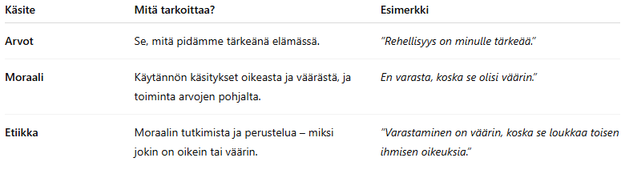
Tämä menee usein sekaisin, joten hahmotetaan selkeästi:
Moraali= Käytännön käsitykset oikeasta ja väärästä.
Esim. ”Varastaminen on väärin.”
Etiikka= Moraalin tutkimista, pohdintaa ja perustelemista.
Toisin sanoen etiikka on se, kun kysytään miksi jokin on oikein tai väärin ja millä perusteilla.
Esim. ”Miksi varastaminen on väärin? Koska se rikkoo toisen ihmisen oikeuksia ja vahingoittaa luottamusta yhteiskunnassa.”
Yksinkertaistettuna:
Moraali = käytännön toiminta ja käsitykset hyvästä ja pahasta.
Etiikka = ajattelua ja perustelua moraalin taustalla.
Taulukko, jossa näkyy erot arvojen, moraalin ja etiikan välillä:

Slide 6
Näin ne linkittyvät toisiinsa:
Arvot = perusta.
Moraali = arvojen soveltaminen käytäntöön.
Etiikka = arvojen ja moraalin järkiperäinen pohdinta ja perustelu.
Tarina, jossa arvot, moraali ja etiikka näkyvät rinnakkain:
Tilanne: Olet kaupassa ja huomaat, että edellä oleva asiakas unohtaa vaihtorahan kassalle.
Arvot: Sinulle rehellisyys ja oikeudenmukaisuus ovat tärkeitä.
Moraali: Toimit arvojesi mukaan → ojennat asiakkaalle hänen rahansa, etkä jätä niitä itsellesi.
Etiikka: Jos pysähdyt miettimään asiaa syvemmin, perustelisit: ”On oikein palauttaa rahat, koska ne kuuluvat toiselle. Jos pitäisin ne, se olisi epäreilua ja rikkoisi luottamusta ihmisten välillä.” Näin näet, että:
Arvo on se taustalla oleva periaate (rehellisyys).Moraali näkyy itse teossa (rahojen palauttaminen).Etiikka on ajattelua, miksi se teko on oikein.
Pieni harjoitus, jossa voi itse kokeilla erottaa arvon, moraalin ja etiikan jostain tilanteesta:
Harjoitus: Arvo – Moraali – Etiikka
Tilanne: Näet, että koulussa/työpaikalla jotakuta kiusataan.
Kysymykset:
Mikä arvo ohjaa tässä tilanteessa? (esim. tasa-arvo, ystävällisyys, oikeudenmukaisuus)
Mikä olisi moraalinen teko? (mitä konkreettisesti teet)
Mikä olisi eettinen perustelu? (miksi se teko on oikein)
Esimerkki vastaus voisi mennä näin:
Arvo: Kaikki ihmiset ovat samanarvoisia.
Moraali: Puutun kiusaamiseen ja menen puolustamaan kiusattua.
Etiikka: Perustelen tekoa sillä, että kiusaaminen loukkaa ihmisen ihmisarvoa ja voi aiheuttaa suurta kärsimystä.

Slide 7
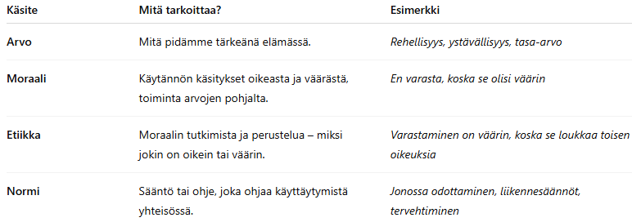
Normi tarkoittaa sääntöä, ohjetta tai odotusta, joka ohjaa ihmisten käyttäytymistä yhteisössä.
Normit kertovat, mikä on hyväksyttyä
ja mikä ei.
Niitä on erilaisia:
Sosiaaliset normit
  Kirjoittamattomia sääntöjä.
  Esim. tervehtiminen kun tapaat tuttavan, hiljaa oleminen kirjastossa, jonossa odottaminen omalla vuorolla.
Lait ja viralliset normit
  Yhteiskunnan säätämiä sääntöjä, joita täytyy noudattaa.
  Esim. liikennesäännöt, rikoslaki, veronmaksu.
Kulttuuriset normit
  Eri kulttuureissa voi olla omia tapoja ja sääntöjä.
  Esim. kenkien riisuminen sisällä Suomessa, kumartaminen tervehdyksenä Japanissa. Yksinkertaistettuna:
Arvot = mitä pidetään tärkeänä.
Normit = säännöt, jotka kertovat, miten pitää toimia arvojen mukaan.
Taulukko, jossa näkyy ero arvojen, moraalin, etiikan ja normien välillä: ↑↑

Slide 8
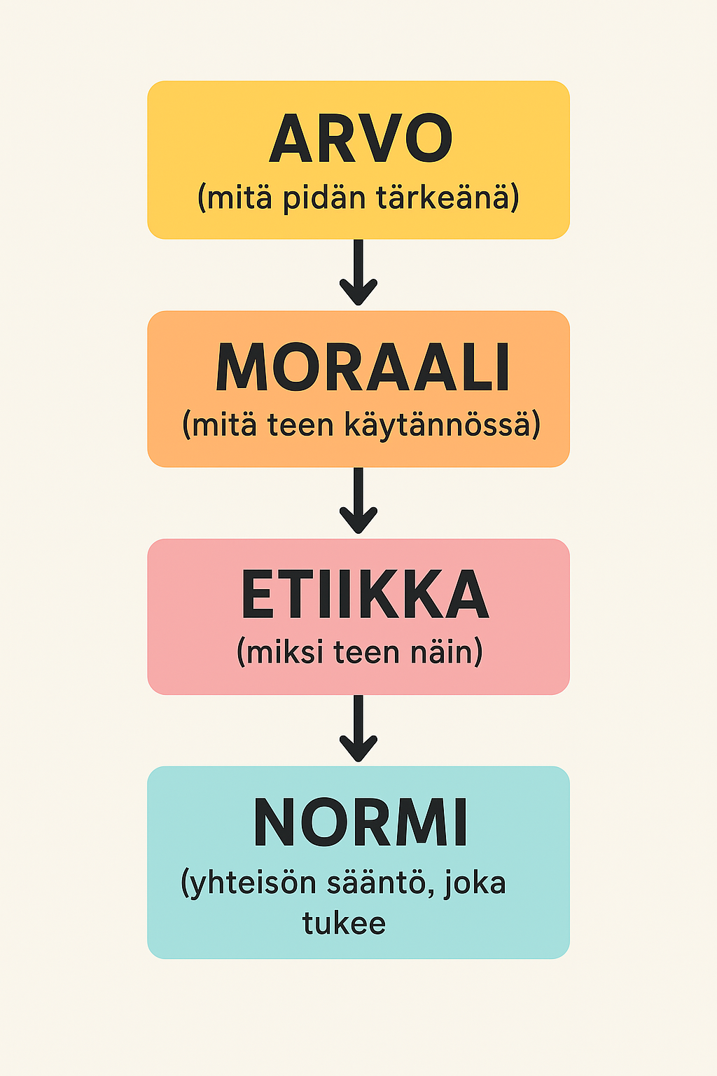
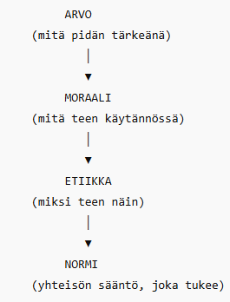
Esimerkkitarina, jossa arvot, moraali, etiikka ja normit näkyvät yhdessä:
Tilanne:
Koulussa huomaat, että joku ottaa toisen opiskelijan eväät pöydältä.
Arvo: Sinulle on tärkeää rehellisyys ja oikeudenmukaisuus.
Moraali: Toimit arvojesi mukaan → kerrot tilanteesta opettajalle tai palautat eväät omistajalle.
Etiikka: Pohdit, miksi tämä on oikein: ”Varastaminen on väärin, koska se loukkaa toisen ihmisen oikeuksia ja rikkoo luottamusta ryhmässä.”
Normi: Koulu ja yhteisö ohjaavat käyttäytymistä → varastaminen on kiellettyä, ja opettaja odottaa, että oppilaat ilmoittavat epäreilusta käytöksestä.
Näin tarinassa näkyy:
Arvo = perusta (mitä pidän tärkeänä)
Moraali = toiminta käytännössä
Etiikka = perustelu miksi toiminta on oikein
Normi = yhteisön sääntö, joka tukee moraalia
Esimerkkitarinasta:
Arvo: Rehellisyys
Moraali: Palautan kadonneen evään omistajalle
Etiikka: Varastaminen on väärin, koska se loukkaa toisen oikeuksia
Normi: Koulu kieltää varastamisen ja odottaa, että ilmoitat epäreilusta käytöksestä

